Slide 1
Kein Hunger
Als Nachhaltigkeitsziel betrachtet

Slide 2
Inhaltsverzeichnis
Was ist Hunger überhaupt
Worum geht es in diesem Nachhaltigkeitsziel
(Un-)Gerechtigkeit im Bezug auf Hunger
Lösungsvorschläge
Quellen

Slide 3
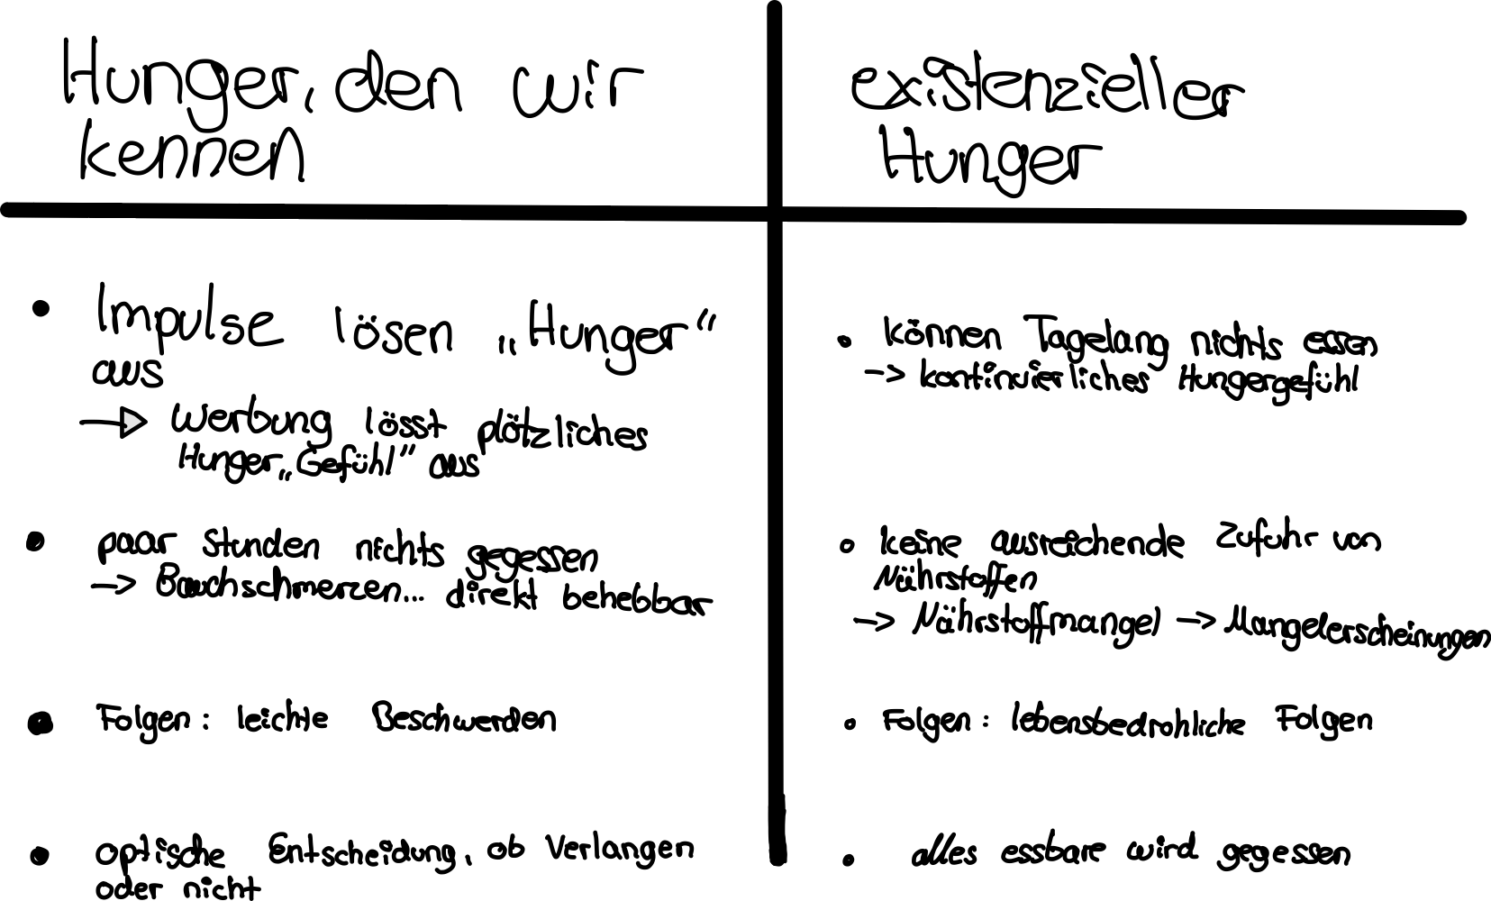
Was ist Hunger überhaupt
Definition:
-Verlangen nach Nahrung
-unterschiedliches Auftreten
-Hunger in wohlhabenden Ländern ≠ Hunger in Entwicklungsländern

Slide 4
Worum geht es in diesem Ziel?
Das Ziel besagt die Bekämpfung von Hunger. Dafür sollen unter anderem sichere nährstoffreiche Nahrungsmittel ganzjährig zur Verfügung stehen. Um den Hunger nachhaltig bekämpfen zu können, muss für die Erhaltung der Ökosysteme und Syteme der Nahrungsmittelproduktion gesorgt werden.

Slide 5
Gerechtigkeit im Bezug auf Hunger
Gerechtigkeit als Fairness: Essen im Überfluss ist nicht fair, weil andere es nicht haben und man es gerecht verteilen könnte
Chancen von Entwicklungsländern hängen von anderen Lädern ab
Chancengleichheit ist nicht gegeben
Verschwenderischer Konsum ist nicht fair, da andere an Hunger leiden.

Slide 6
Lösungsvorschläge
Änderung des kapitalistischen Systems
Konsum(wahn) einschränken/überdenken
Nachhaltige Produktionssysteme

Slide 7
Quellen
Wikipedia
Pixabay
globaleslernen.de

